Slide 1
Муниципальное бюджетное дошкольное образовательное учреждение детский сад № 18 «Солнышко»
Доклад для педагогов, работающих с детьми с ОВЗ на тему:
« Социально-коммуникативное развитие дошкольников через игровую деятельность»
Подготовила воспитатель: Попугай И.И.
2020 г.

Slide 2
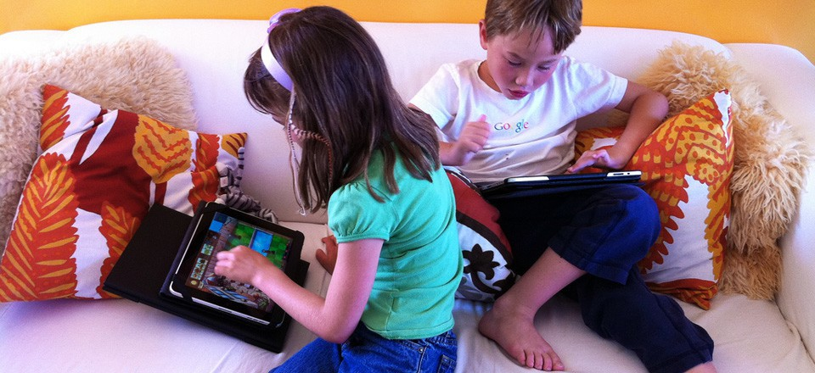
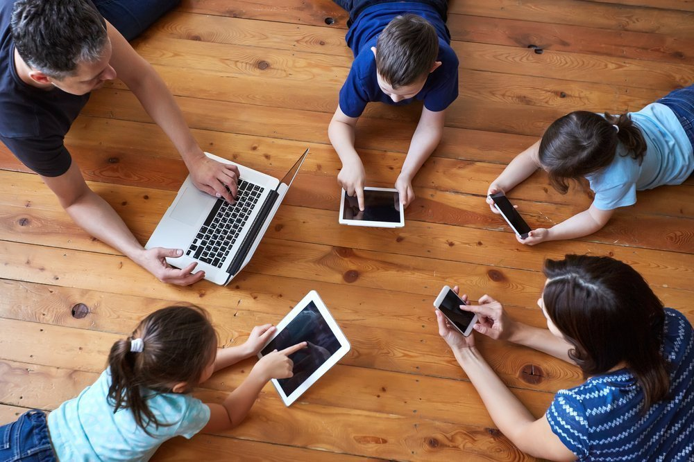
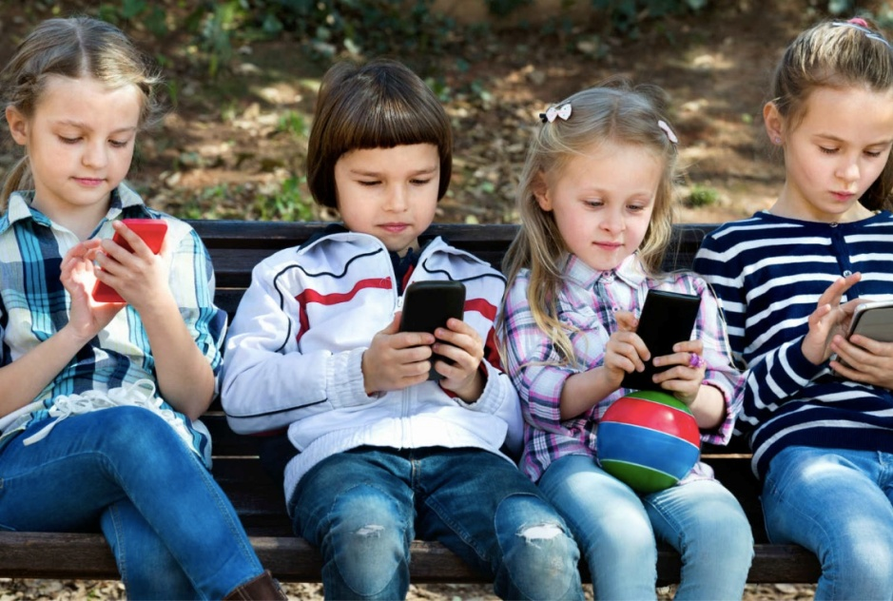

Slide 3
Образовательная область социально - коммуникативного развития реализуется в 4-х направлениях:
Развитие игровой деятельности детей с целью освоения различных социальных ролей.
Патриотическое воспитание
Формирование основ безопасности поведения в быту, социуме, природе
Трудовое воспитание

Slide 4
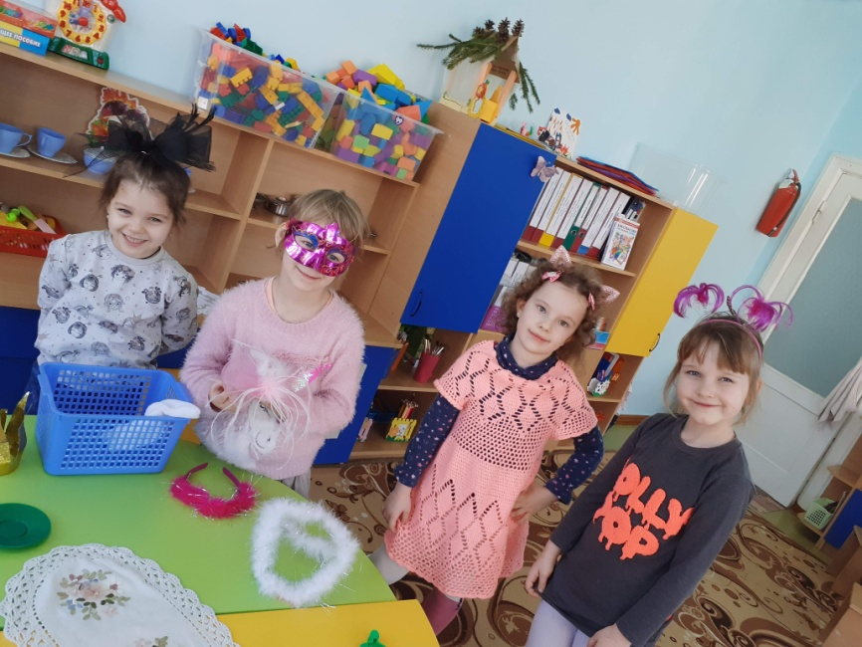
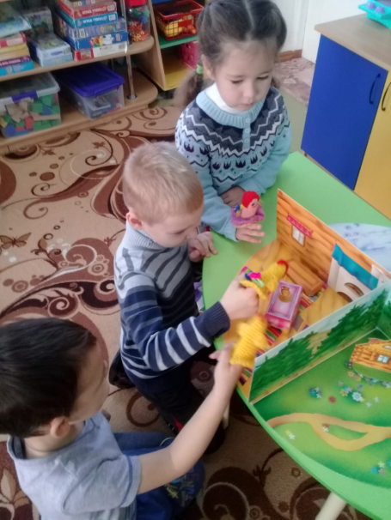
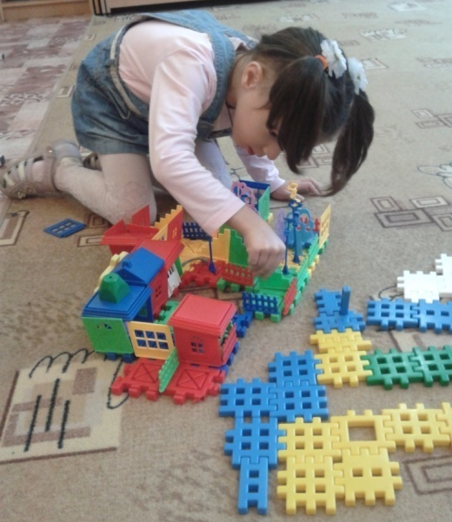
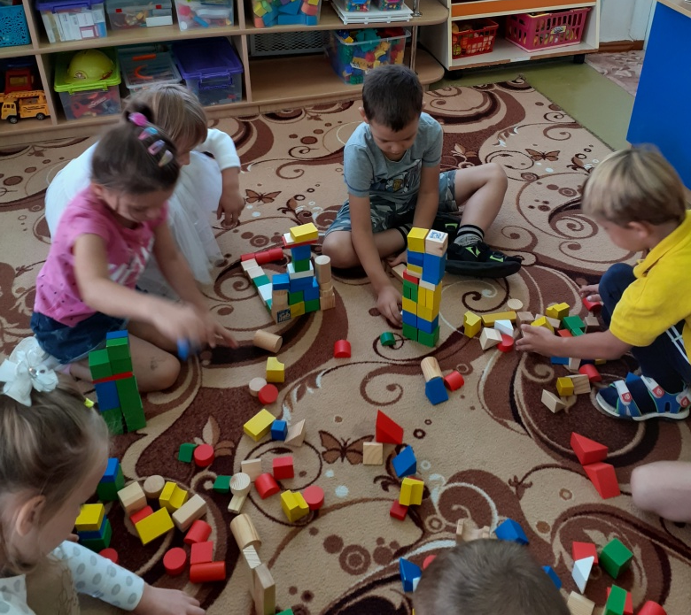
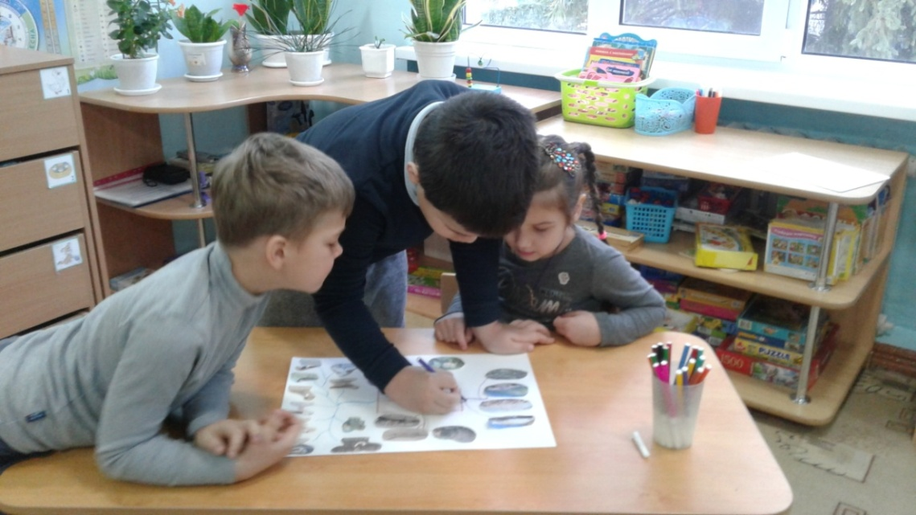
Игровая деятельность

Slide 5
«Социально-коммуникативное развитие»
Сюжетно-ролевые игры
Театрализованные игры
Дидактические игры
Подвижные игры
Хороводные игры

Slide 6
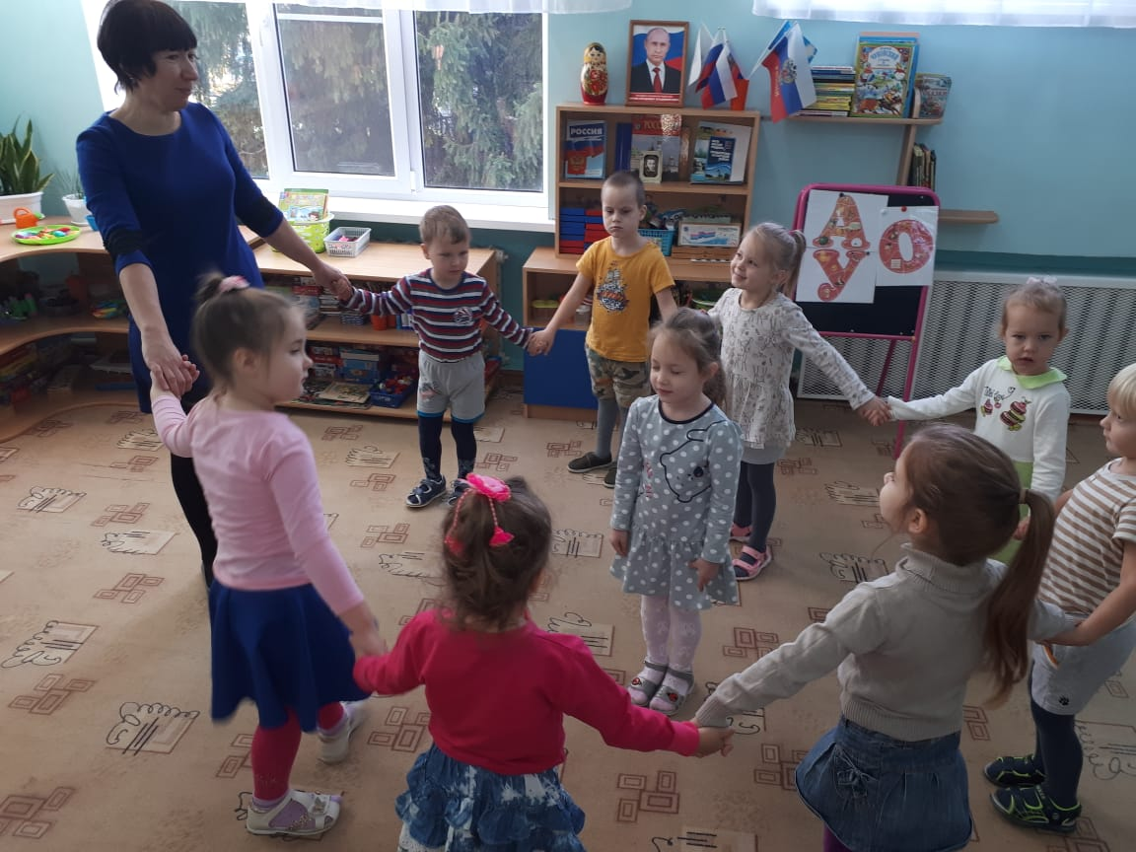
Игры на развитие коммуникативных навыков
Хороводная игра «Ау!»
Цель. Развивать внимательное отношение друг к другу, помочь преодолеть барьер в общении.
Ход игры. Ребенок стоит в кругу с завязанными глазами, он потерялся в лесу. Дети водят хоровод, проговаривая слова «Петя (Маша), ты сейчас в лесу, мы поем тебе АУ! Ну-ка, глазки открывай поскорей, кто тебя позвал, узнай побыстрей. Кто-то из детей кричит ему: «Ау!» – и «потерявшийся» должен угадать, кто его звал.

Slide 7
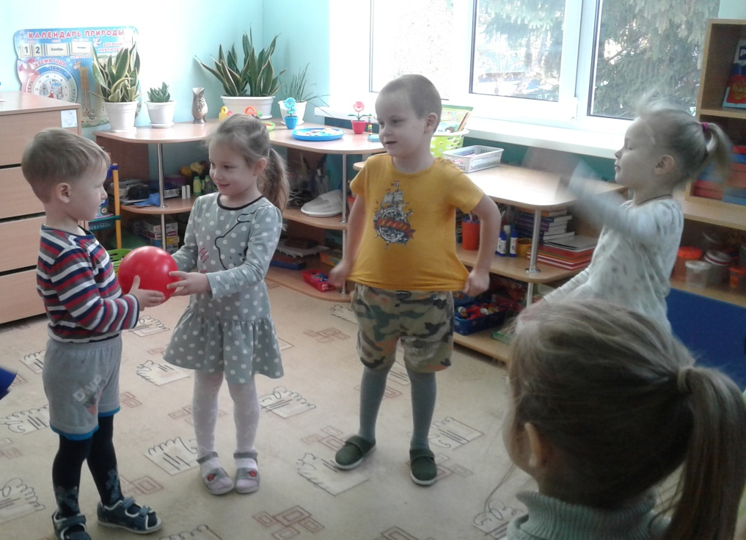
Игры на развитие коммуникативных навыков
Дидактическая игра «Вежливые слова»
Цель. Развитие уважения в общении, привычка пользоваться вежливыми словами.
Ход игры. Игра проводится с мячом в кругу. Дети бросают друг другу мяч, называя вежливые слова. Назвать только слова приветствия (здравствуйте, добрый день, мы рады вас видеть, рады встречи с вами); благодарности (спасибо, благодарю, пожалуйста, будьте любезны); извинения (извините, простите, жаль, сожалею); прощания (до свидания, до встречи, спокойной ночи).

Slide 8
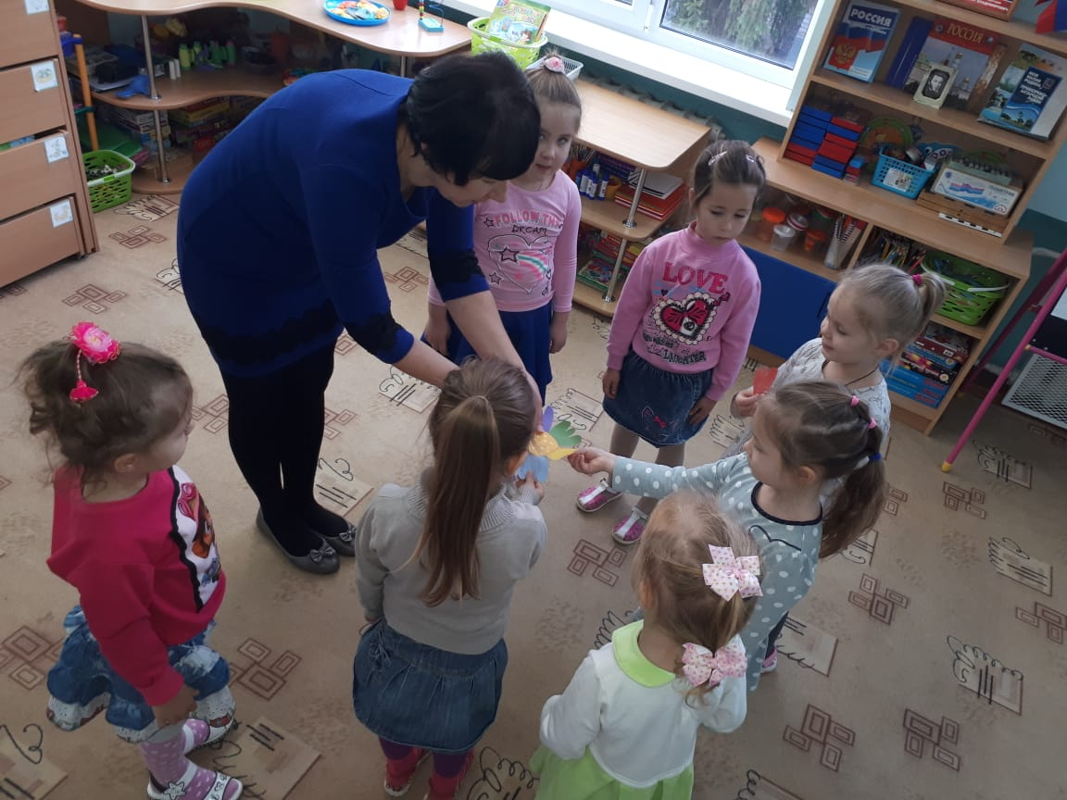
Игры на развитие коммуникативных навыков
Игра-драматизация «Подарок на всех»
Цель. Развить умение дружить, делать правильный выбор, сотрудничать со сверстниками, чувства коллектива.
Ход игры. Детям даётся задание: “Если бы у тебя был Цветик - Семицветик, какое бы желание ты загадал?”. Каждый ребёнок загадывает одно желание, оторвав от общего цветка один лепесток. Лети, лети лепесток, через запад на восток, Через север, через юг, возвращайся, сделав круг, лишь коснёшься ты земли, быть, по-моему, вели. Вели, чтобы…
В конце можно провести конкурс на самое лучшее желание для всех.

Slide 9
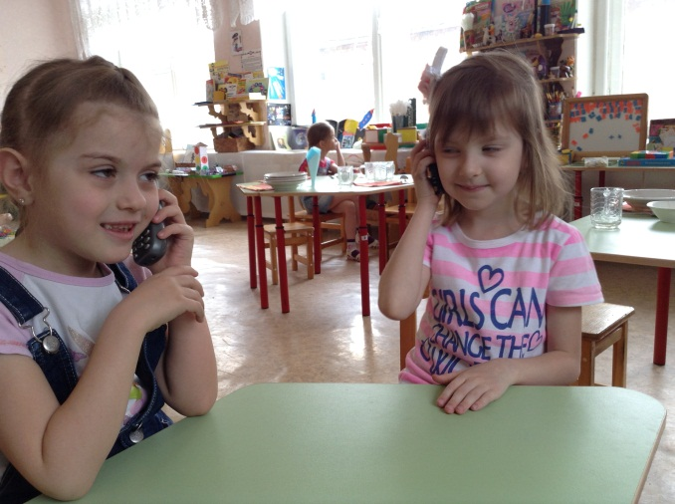
Игры на развитие коммуникативных навыков
Игра «Разговор по телефону»
Цель игры: развитие умения вести диалог по телефону на соответствующую тему.
Ход игры: Тему задает воспитатель (например, поздравить с днем рождения, пригласить в гости, договориться о чем- то и т.д.).

Slide 10
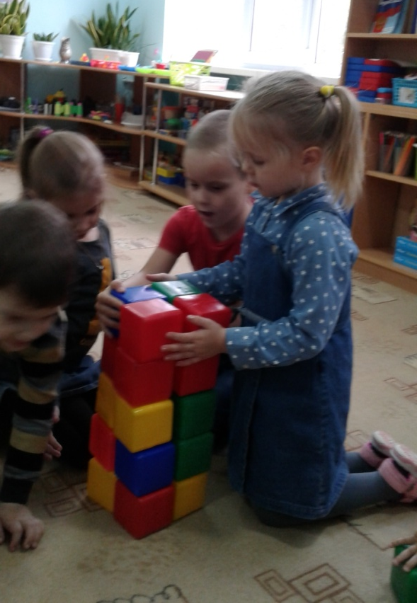
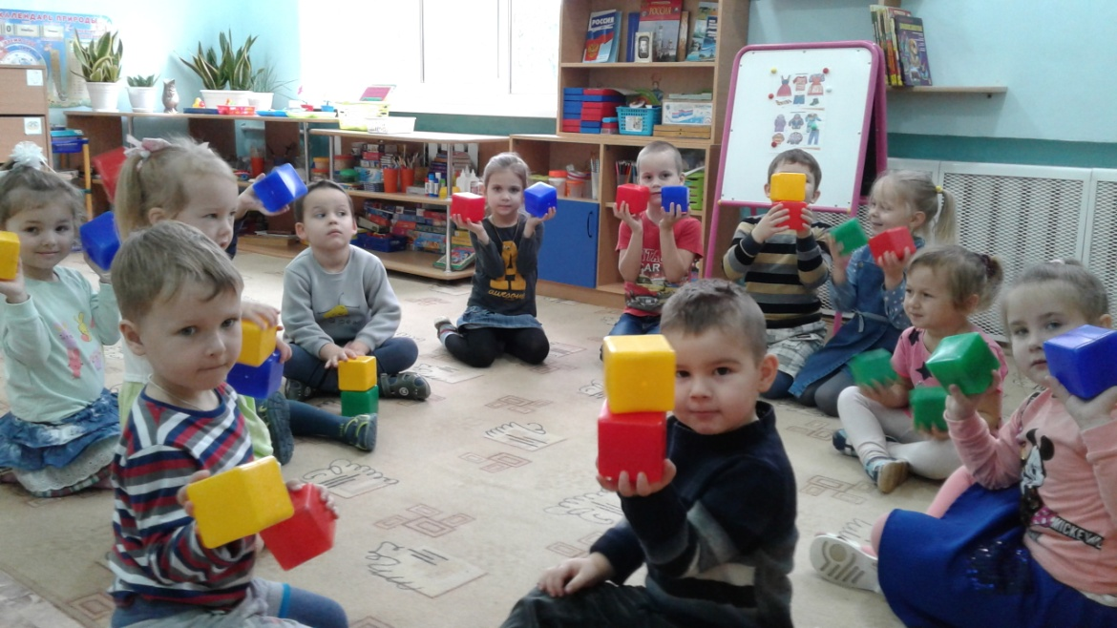
Игры на развитие коммуникативных навыков
Игра «Небоскрёб»
Цель игры: развитие умения договариваться, работать в команде.
Ход игры: Дети по очереди кладут свои кубики (по одному за ход). При этом они могут обсуждать, куда лучше положить кубик, чтобы небоскрёб не упал. Если упадет хоть один кубик, строительство начинается сначала. Взрослый, наблюдающий за ходом строительства, периодически измеряет высоту постройки.

Slide 11
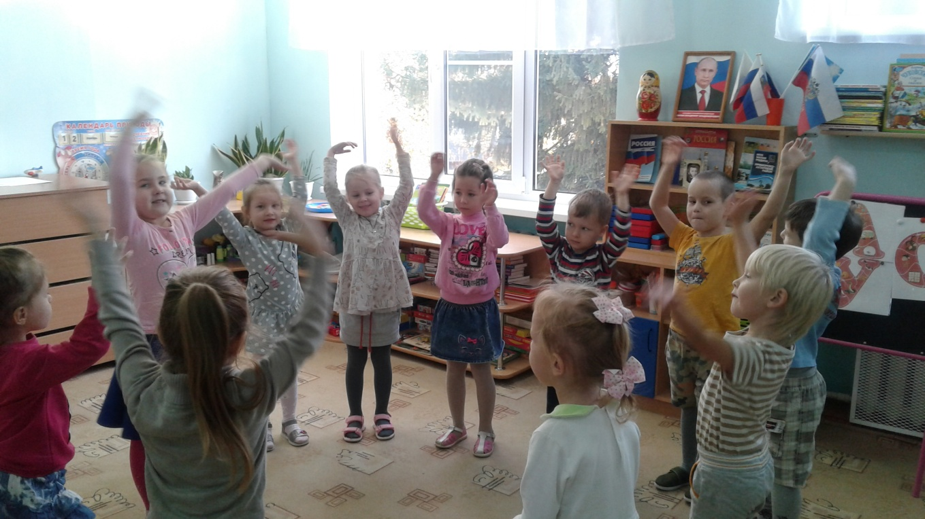
Игры на развитие коммуникативных навыков
Игра-имитация «Обезьянка»
Цель. Развить способность подражать мимике и жестам.
Ход игры. Педагог предлагает одному из детей стать обезьянкой, остальным детям повторять все его движения: обезьянка шагает - все шагают, обезьянка поднимают руку - и дети тоже.

